Slide 1
查询处理（查询优化）
单 位：重庆大学计算机学院

Slide 2
引导问题
C++程序有没有优化呢？
优化带来什么好处？

Slide 3
主要学习目标
查询优化的目的
查询优化的步骤

Slide 4
思考问题
一条SQL查询语句可以使用几种关系代数表示？
每一种表示的查询的查询代价是否相同？

Slide 5
关系代数如何表示查询
SQL查询
  查找年龄大于20的学生姓名、年级
  查询“数据库”课程成绩大于80的学生学号
如何用关系代数表示？

Slide 6
关系数据库系统的查询优化
一 概述
查询优化在关系数据库系统中有着非常重要的地位
关系查询优化是影响RDBMS性能的关键因素
由于关系表达式的语义级别很高，使关系系统可以从关系表达式中分析查询语义，提供了执行查询优化的可能性

Slide 7
查询优化概述
一 概述
RDBMS通过某种代价模型计算出各种查询执行策略的执行代价，然后选取代价最小的执行方案
  集中式数据库
    执行开销主要包括：
      磁盘存取块数(I/O代价)
      处理机时间(CPU代价)
      查询的内存开销
    I/O代价是最主要的
  分布式数据库
    总代价=I/O代价+CPU代价+内存代价＋通信代价

Slide 8
实际系统的查询优化步骤
一 概述
  1. 将查询转换成某种内部表示，通常是语法树
  2. 根据一定的等价变换规则把语法树转换成标准
  （优化）形式
  3. 选择低层的操作算法
      对于语法树中的每一个操作
      计算各种执行算法的执行代价
      选择代价小的执行算法
  4. 生成查询计划(查询执行方案)
      查询计划是由一系列内部操作组成的。

Slide 9
一 概述
[例1] 求选修了2号课程的学生姓名。用SQL表达：
SELECT Student.Sname
FROM Student，SC
WHERE Student.Sno=SC.Sno AND SC.Cno=‘2’；
  假定学生-课程数据库中有1000个学生记录，10000个选课记录
  其中选修2号课程的选课记录为50个

Slide 10

一 概述
系统可以用多种等价的关系代数表达式来完成这一查询
Q₁=π_{Sname}(σ_{Student.Sno=SC.Sno∧Sc.Cno='2'} (Student×SC))
Q₂=π_{Sname}(σ_{Sc.Cno='2'} (Student SC))
Q₃=π_{Sname}(Student σ_{Sc.Cno=‘2’} (SC))

Slide 11
一 概述
一、第一种情况
Q₁=π_{Sname}(σ_{Student.Sno=SC.Sno∧Sc.Cno='2'} Student×SC))
1. 计算广义笛卡尔积
把Student和SC的每个元组连接起来的做法：
  在内存中尽可能多地装入某个表(如Student表)的若干块，留出一块存放另一个表(如SC表)的元组。
  把SC中的每个元组和Student中每个元组连接，连接后的元组装满一块后就写到中间文件上
  从SC中读入一块和内存中的Student元组连接，直到SC表处理完。
  再读入若干块Student元组，读入一块SC元组
  重复上述处理过程，直到把Student表处理完

Slide 12

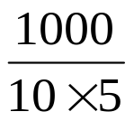

一 概述
设一个块能装10个Student元组或100个SC元组，在内存中存放5块Student元组和1块SC元组，则读取总块数为
＋ =100+20×100=2100块
其中，读Student表100块。读SC表20遍，每遍100块。若每秒读写20块，则总计要花105s
连接后的元组数为10³×10⁴=10⁷。设每块能装10个元组，则写出这些块要用10⁶/20=5×10⁴s

Slide 13
一 概述
2. 作选择操作
  依次读入连接后的元组，按照选择条件选取满足要求的记录
  假定内存处理时间忽略。读取中间文件花费的时间(同写中间文件一样)需5×10⁴s
  满足条件的元组假设仅50个，均可放在内存

Slide 14
一 概述
3. 作投影操作
  把第2步的结果在Sname上作投影输出，得到最终结果
  第一种情况下执行查询的总时间≈105+2×5×10⁴≈10⁵s
  所有内存处理时间均忽略不计

Slide 15
一 概述
二、 第二种情况
Q₂=π_{Sname}(σ_{Sc.Cno='2'} (Student SC))
  1. 计算自然连接
    执行自然连接，读取Student和SC表的策略不变，总的读取块数仍为2100块花费105 s
    自然连接的结果比第一种情况大大减少，为10⁴个
    写出这些元组时间为10⁴/10/20=50s，为第一种情况的千分之一
  2. 读取中间文件块，执行选择运算，花费时间也为50s。
  3. 把第2步结果投影输出。
  第二种情况总的执行时间≈105+50+50≈205s

Slide 16
一 概述
三、 第三种情况
Q₃=π_{Sname}(Student σ_{Sc.Cno='2'}(SC))
  1. 先对SC表作选择运算，只需读一遍SC表，存取100块花费时间为5s，因为满足条件的元组仅50个，不必使用中间文件。
  2. 读取Student表，把读入的Student元组和内存中的SC元组作连接。也只需读一遍Student表共100块，花费时间为5s。
  3. 把连接结果投影输出
  第三种情况总的执行时间≈5+5≈10s

Slide 17
一 概述
假如SC表的Cno字段上有索引
  第一步就不必读取所有的SC元组而只需读取Cno=‘2’的那些元组(50个)
  存取的索引块和SC中满足条件的数据块大约总共3～4块
若Student表在Sno上也有索引
  第二步也不必读取所有的Student元组
  因为满足条件的SC记录仅50个，涉及最多50个Student记录
  读取Student表的块数也可大大减少
总的存取时间将进一步减少到数秒

Slide 18
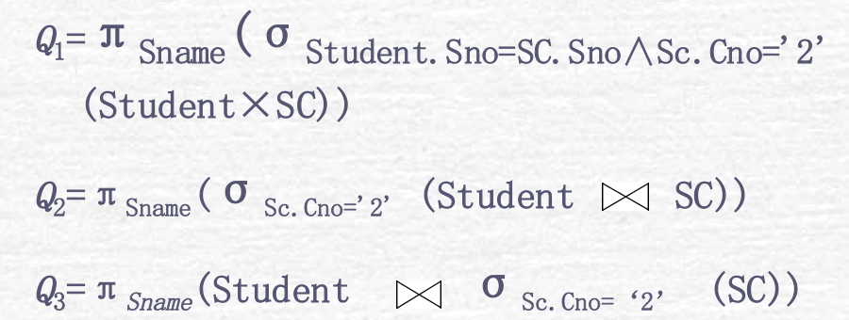
一 概述
把代数表达式Q₁变换为Q₂、 Q₃，
  即有选择和连接操作时，先做选择操作，这样参加连接的元组就可以大大减少，这是代数优化
在Q₃中
  SC表的选择操作算法有全表扫描和索引扫描2种方法，经过初步估算，索引扫描方法较优
  对于Student和SC表的连接，利用Student表上的索引，采用index join代价也较小，这就是物理优化

Slide 19

一 概述
讨论1.查询优化涉及哪些方面，大致过程？
查询优化任务及过程
1)查询优化的基本过程?
查询：2009年有课的Music系的所有教师名字以及每个教师所教授的课程名称
select name,title from instuctor,teaches,course
where instructor.ID=teaches.ID and teaches.course_id=course.course_id
and instructor.dept_name=‘Music’ and year=2009
Π_{name, title}(σ_{dept_name= “Music”∧year = 2009}
(instructor (teaches Πcourse_id, title (course))))
SQL转换为关系代数
关系代数转换为查询树
(表示式树)
2)查询优化的关键任务是什么?
这两棵树为等价表达式
但它们的执行效果不同
∧ year = 2009
查询树变换
(关键任务)
操作执行次序
某一颗最优树
(执行效率最佳)
σ_{year = 2009}
生成执行计划
p.330图13-2

Slide 20

优化的查询树&执行计划
一 概述
3) DBMS生成最终执行计划的内涵？
流水线-合并执行
流水线-合并执行
优化查询树
+标注（确定复合操作及确定各基本操作的执行算法）=执行计划

Slide 21
一 概述
逻辑查询优化
  关系代数表达式的优化，即按照一定的规则，通过对关系代数表达式进行等价变换，改变代数表达式中操作的次序和组合，使查询执行更高效，不涉及底层的存取路径。
  物理查询优化
    给每个关系运算符选择高效合理的运算方法或存取路径，生成优化的可执行的查询计划。
    主要考虑：存取路径；多表连接顺序；表连接算法；操作结果是否排序，数据传递方式等。

Slide 22
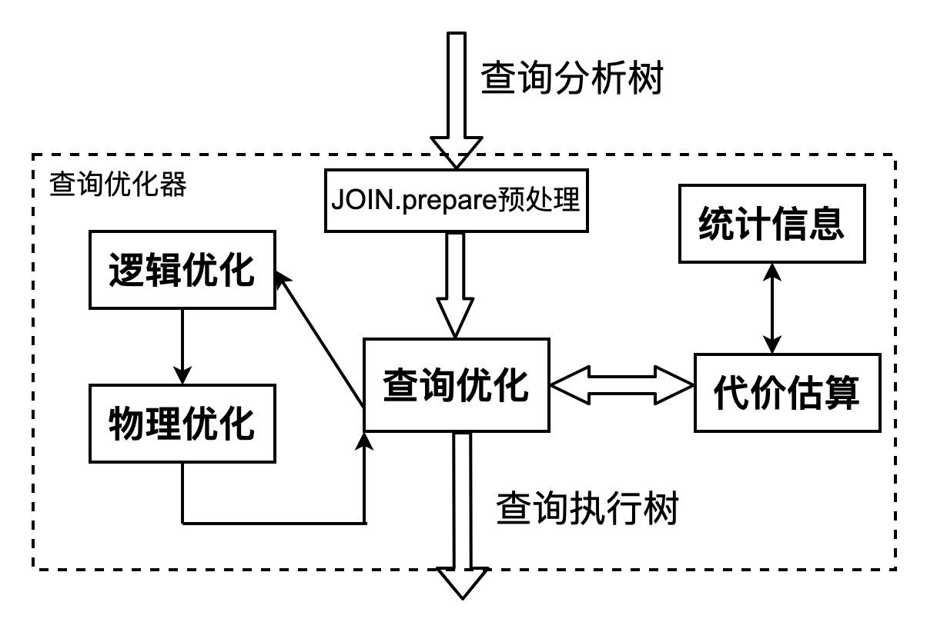
一 概述
  查询优化器
    输入：查询分析树
    输出：查询执行树
    两类经典查询优化器：
      SystemR/Starburst
      Volcano/Cascades
    逻辑优化阶段：基于启发式规则进行查询重写，把查询代数表达式变换成另一个等价的执行更高效的查询代数表达式；
    物理优化阶段：给查询树中的关系代数表达式关联物理实现的操作符，评估其代价，选择最优的执行路径，采用自底向上的方式生成生成物理执行计划。

Slide 23
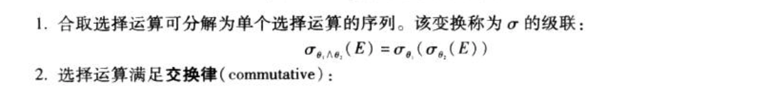
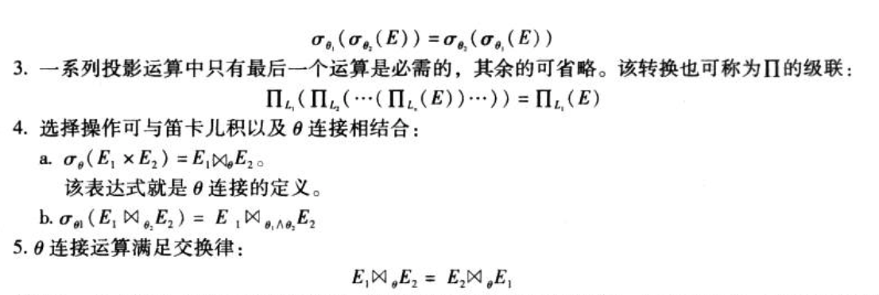
1.用于表达式转换的等价规则(略讲)
二 关系表达式的转换
讨论2.关系表达式进行等价转换的依据是什么？
1)什么是等价规则，常用的有哪些?

Slide 24
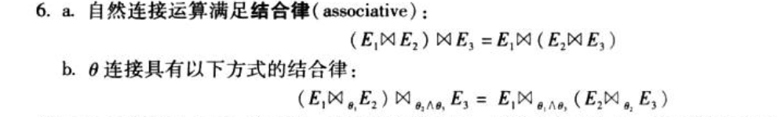
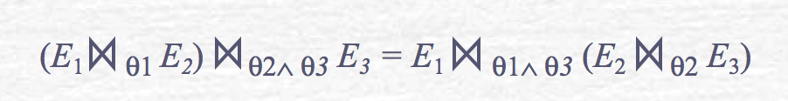
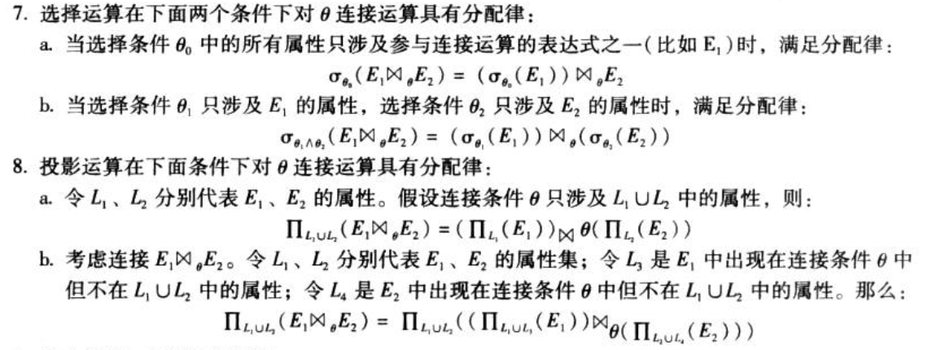
二 关系表达式的转换
这些等价式说明什么？
等价规则（续1）

Slide 25
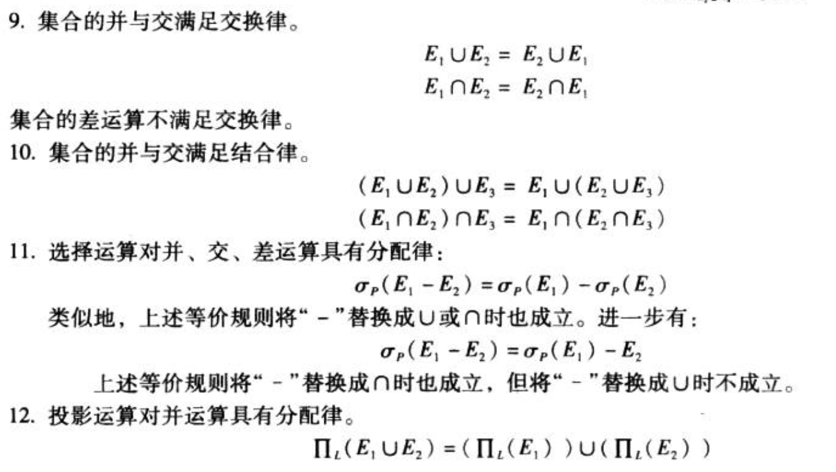
等价规则（续2）
二 关系表达式的转换
这些等价式说明什么？

Slide 26

2.等价规则的图示化
2)这些图(查询子树)说明什么？
θ连接的交换律！
自然连接的结合律！
选择对θ连接的分配律！
选择涉及单个关系时！

Slide 27
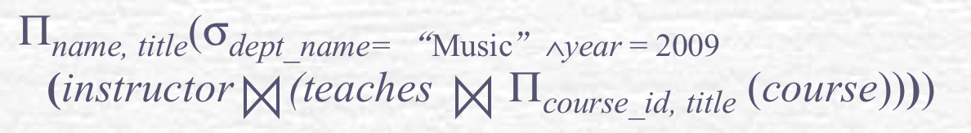
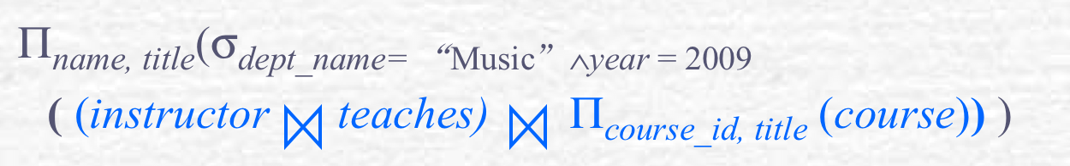
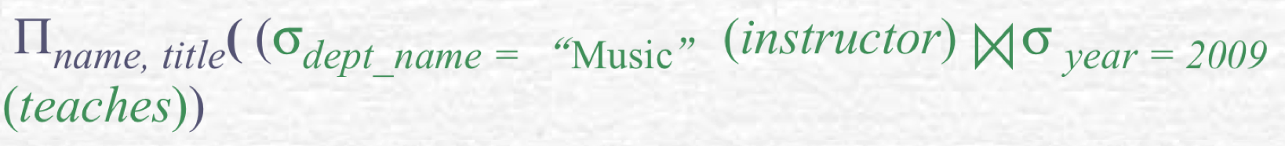
1.“选择下移”优化策略
三 查询树的基本优化策略
讨论3.如何利用等价规则进行关系表达式的转换？
1)“选择下移”有何优化效果？
使用自然连接的结合律(Rule 6a):
尽早执行选择
查询树优化过程(图示法)
查询：2009年有课的Music系的所有教师名字以及每个教师所教授的课程名称

Slide 28

“选择下移”查询树优化过程
三 查询树的基本优化策略
优化前、后的查询树有何不同？
将σ选择操作下移！
(使关系变小)

Slide 29
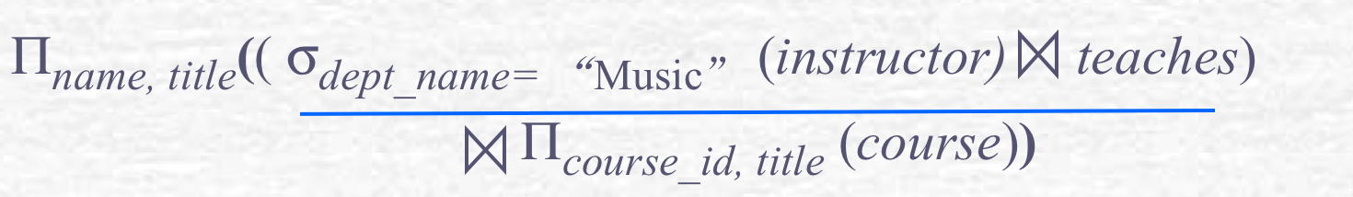
2.“投影下移”优化策略
三 查询树的基本优化策略
2)“投影下移” 有何优化效果？
考虑：
When we compute
σ_{dept_name = “Music”} (instructor) teaches
we obtain a relation whose schema is:
(ID, name, dept_name, salary, course_id, sec_id, semester, year)
Π_{name, title}(Π_{name, course_id} (σ_{dept_name= “Music”} (instructor) teaches)
Π_{course_id, title} (course))
通过去除不必要的属性，可以减少中间结果的列数，从而减少中间结果的大小。
查询树优化过程(图示法)
id
含8个属性的大关系！
id
含2个属性的小关系！
course_id

Slide 30
“投影下移”查询树优化过程
三 查询树的基本优化策略
优化前、后的查询树有何不同？
Π_{name, title}
Π_{name, title}
Π投影操作下移时，
增加了一个投影！
(使关系列数变少)
Π_{course_id, title}
Π_{name, course_id}
Π_{course_id, title}
σ_{dept_name= “Music”}
teaches
course
course
instructor
σ_{dept_name= “Music”}
teaches
instructor

Slide 31
3.“选择连接顺序”优化策略
三 查询树的基本优化策略
3)“选择连接”次序有何优化效果？
考虑如下表达式:
Π_{name, title}(( σ_{dept_name= “Music”} (instructor) teaches)
Π_{course_id, title} (course))
能够首先计算 : teaches Π_{course_id, title} (course), 然后在与下面表达式做连接
σ_{dept_name= “Music”} (instructor) ?
但是第一个连接可能得到一个很大的结果.
大学老师中属于音乐学院的老师只有很少的一部分
因此最好先计算
σ_{dept_name= “Music”} (instructor) teaches
连接结果（记录数）更大
是先做teaches course好？
还是instructor teaches？
优化策略是：
小关系的连接应优先
(中间结果的元组数更少)
查询树优化过程(图示法)

Slide 32
“选择连接顺序”查询树优化过程
三 查询树的基本优化策略
优化前、后的查询树有何不同？
Π_{name, title}
Π_{name, title}
结果小的 连接
操作应优先先做！
(使中间结果更小)
σ_{dept_name= “Music”}
Π_{course_id, title}
instructor
teaches
Π_{course_id, title}
σ_{dept_name= “Music”}
teaches
course
instructor
course

Slide 33
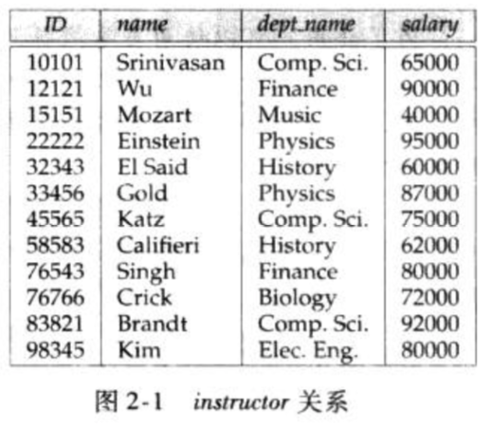
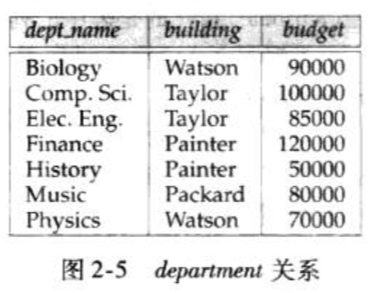
例子
查询：“张三”老师所在学院的预算和地址。

Slide 34
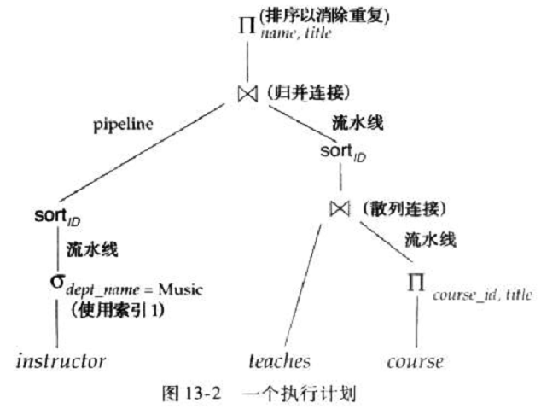
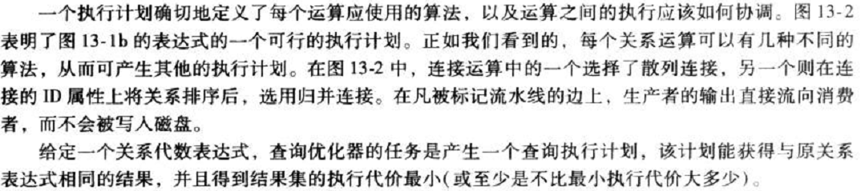
4.执行计划
三 查询树的基本优化策略
4)什么是“执行计划”，如何形成？
算法选择
流水线(复合操作）

Slide 35
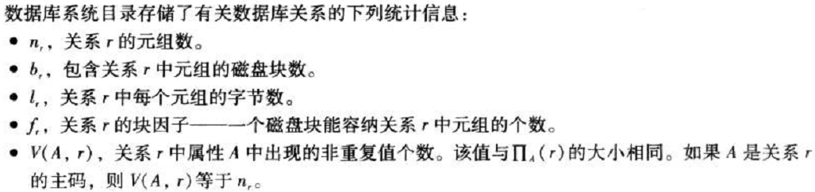
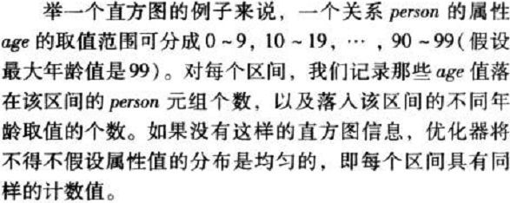
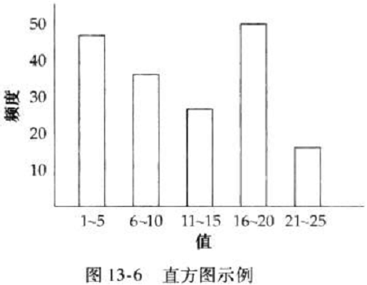
四** 表达式结果集大小的估计
讨论4. 表达式转换, 除了等价规则还需要考虑什么？
1.目录(统计)信息
返回
2) 目录信息的主要用途？
比如，为计算(a b c)表达式,
目录信息在关系被修改时系统自动维护。不必精确，可以是统计得到（比如直方图），采用随机抽样法
1) 目录信息指什么，如何产生？

Slide 36
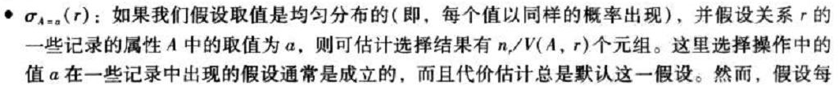
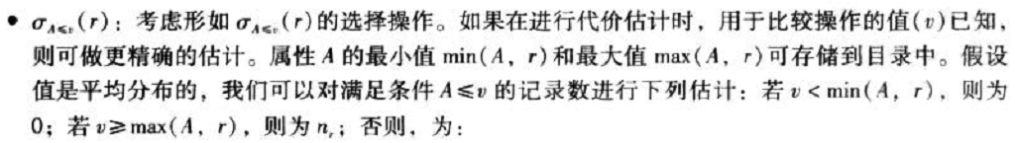
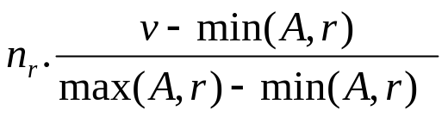
2.选择运算结果大小的估计
四 表达式结果集大小的估计
3) 目录信息如何用于估计选择结果的大小？
查看参数说明
A=a
A≤v

Slide 37
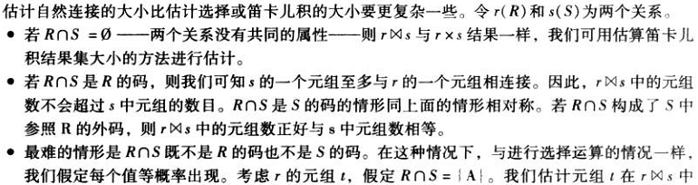


3.**连接运算结果大小的估计
四 表达式结果集大小的估计
4) 目录信息如何用于估计连接结果的大小？
分析连接连接属性的不同情况
情形1
情形2
情形3
①
②
情形4
③
情形5
①
②
③
估计示例(见下页)

Slide 38

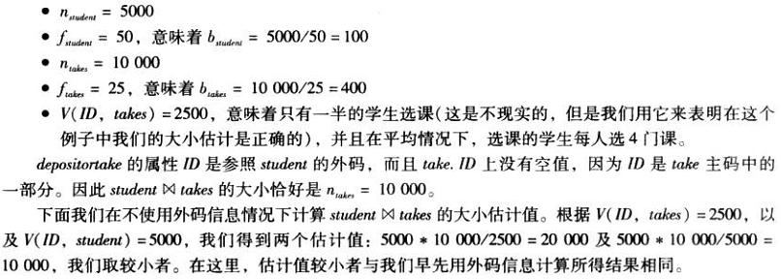
**连接运算结果大小估计示例
四 表达式结果集大小的估计
属于情形3
属于情形4
属于情形5

Slide 39
查询优化-openGauss
查询重写
查询重写利用已有语句特征和关系代数运算来生成更高效的等价语句，在数据库优化器中扮演关键角色，尤其在复杂查询中，能够在性能上带来数量级的提升，可谓是“立竿见影”的“黑科技”。

Slide 40
查询优化-openGauss
SQL是丰富多样的，应用非常灵活，不同的开发人员依据不同的经验，编写的SQL语句也是各式各样，SQL语句还可以通过工具自动生成。SQL是一种描述性语言，数据库的使用者只是描述了想要的结果，而不关心数据的具体获取方式。输入数据库的SQL语句很难做到以最优形式表示，往往隐含了冗余信息，这些信息可以被挖掘以生成更加高效的SQL语句。
查询重写就是把用户输入的 SQL 语句转换为更高效的等价SQL。查询重写遵循两个基本原则:
(1)等价性:原语句和重写后的语句输出结果相同。
(2)高效性:重写后的语句比原语句执行时间短，且资源使用更高效。

Slide 41
查询优化-openGauss
openGauss几个关键的查询重写技术:常量表达式化简、子查询优化、 选择下推和等价推理、外连接消除、DISTINCT 消除、IN 谓词展开、视图展开等
https://mp.weixin.qq.com/s/ktJaRjBfOwV51ViM-xMhOA

Slide 42
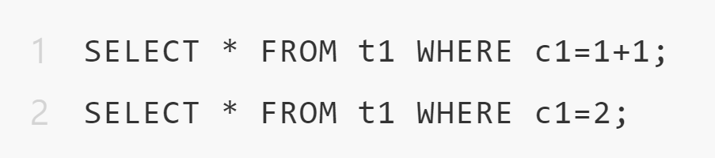
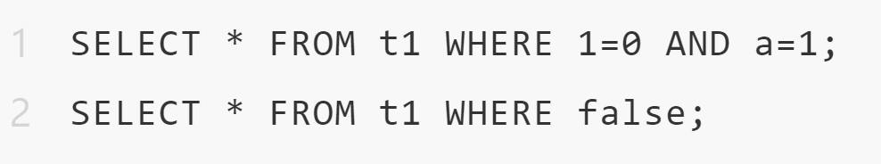
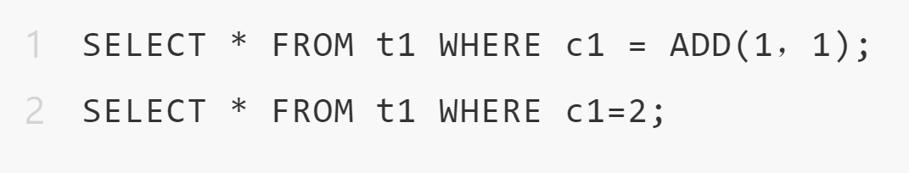
查询优化-openGauss
1)常量表达式化简
常量表达式即用户输入的 SQL 语句中包含运算结果为常量的表达式，如算数表达式、逻辑运算表达式、函数表达式，查询重写可以对常量表达式预先计算以提升效率。

Slide 43
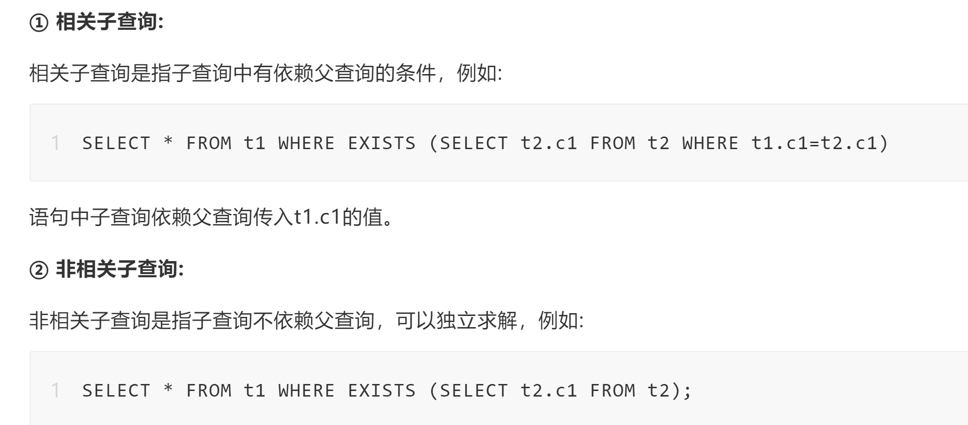
查询优化-openGauss
2)子查询优化
由于子查询表示的结构更清晰，符合人们的阅读理解习惯，用户输入的SQL语句往往包含了大量的子查询。子查询有几种分类方法，根据子查询是否可以独立求解，分为相关子查询和非相关子查询。

Slide 44
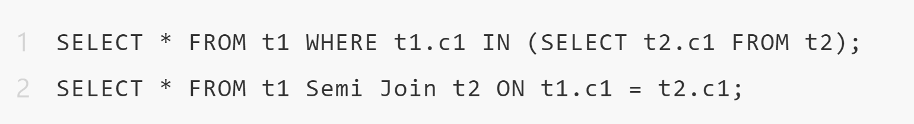
查询优化-openGauss
相关子查询需要父查询执行出一条结果，然后驱动子查询运算，这种嵌套循环的方式执行效率较低。如果能把子查询提升为与父查询同级别，那么子查询中的表就能和父查询中的表直接做Join(连接)操作，由于Join操作可以有多种实现方法，优 化器就可以从多种实现方法中选择最优的一种，就有可能提高查询的执行效率

Slide 45
查询优化-openGauss
3)选择下推和等价推理
选择下推能够极大降低上层算子的计算量，从而达到优化的效果，如果选择条件存在等值操作，那么还可以借助等值操作的特性来实现等价推理，从而获得新的选择条件。
4)外连接消除
外连接和内连接的主要区别是对于不能产生连接结果的元组需要补充NULL值，如果SQL语句中有过滤条件符合空值拒绝的条件(即会将补充的NULL值再过滤掉)，则可以直接消除外连接。
5)DISTINCT 消除
DISTINCT列上如果有主键约束，则此列不可能为空，且无重复值，因此可以不需要 DISTINCT操作，减少计算量。

Slide 46
查询优化-openGauss
6)IN 谓词展开
将IN 运算符改写成等值的过滤条件，便于借助索引减少计算量。
7)视图展开
视图从逻辑上可以简化书写SQL的难度，提高查询的易用性，而视图本身是虚拟的，因此在查询重写的过程中，需要展开视图。
可以将视图查询重写成子查询的形式，然后再对子查询做简化

Slide 47
随堂小测试
查询： 选修“数据库”课程成绩大于80的学生姓名。
进行代数优化。

Slide 48
课程总结与作业安排
基本知识:
  查询优化的步骤
  代数优化的方法
扩展学习：
  查询优化器如何进行设计？
作业
  第13章习题：13.4，13.6 a)，13.7 b).
预习
  第16讲-事务管理（事务基本知识）（课前预习资料）
  简略介绍下一讲的学习内容

Slide 49
下一讲的学习内容
核心学习任务：事务概念
事务及其ACID特性
事务的状态
调度与可串行化调度
事务的可恢复性

